Slide 1

Formato para agendar levantamiento e Instalación
Cliente: ALFONSO FRANCISCO JAVIER LEON NAVARRO
Vendedor: LIC. CARLOS ASENCIO HEVIA
Fecha de agenda:
Hora:
Técnico: Ing. Billy, Ing. Ángel, Arq. Alex
Nombre del contacto: ALFONSO FRANCISCO JAVIER LEON NAVARRO
Celular: +52 999 223 1258
Servicio: Instalación de 1 inversor GROWATT inverter de 10 kW
Domicilio: Calle 6 #300 esq. 9 Santa Rita Cholul C.P. 97305
Ubicación: https://maps.app.goo.gl/2TthvKF6JyFxwaNJ6

Slide 2
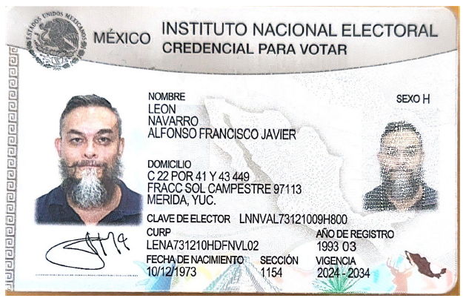
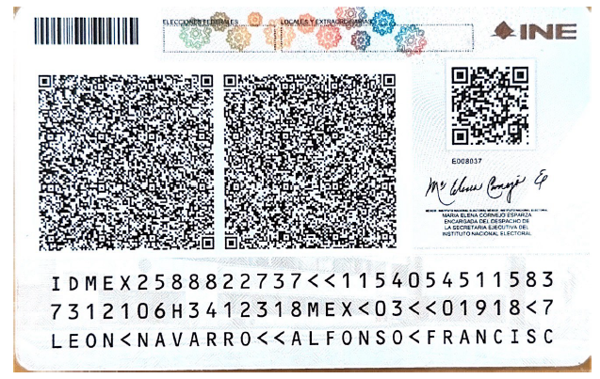
Documentación del cliente
RFC: LENA731210342
CORREO:

Slide 3
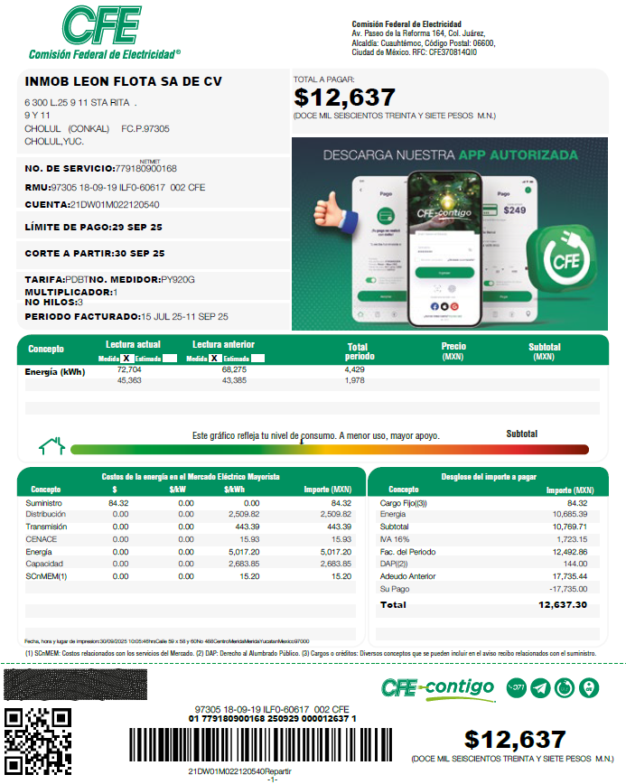
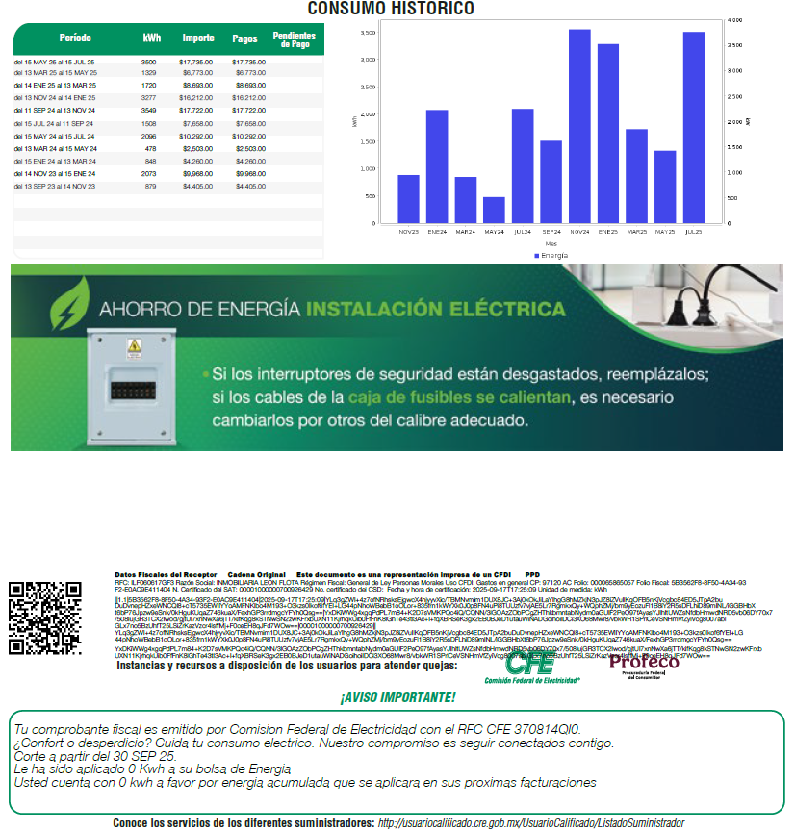

Slide 4
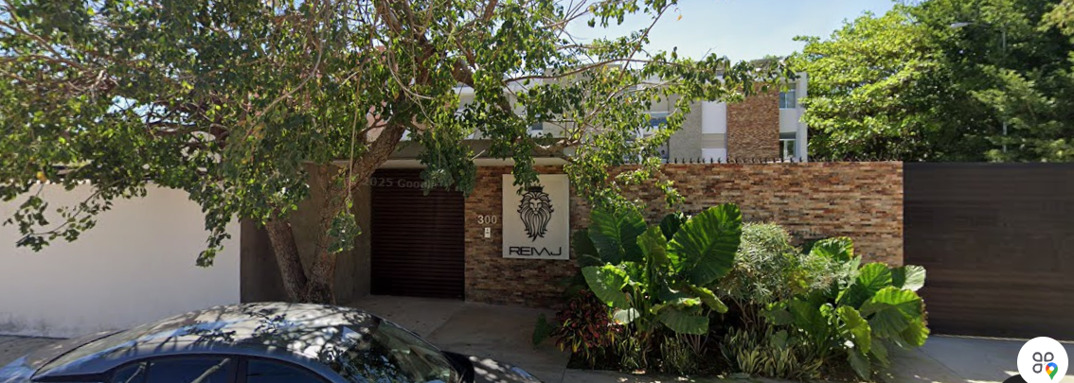
FOTO FACHADA

